Slide 1
介護に関する知識が乏しい要介護高齢者と その家族・介護従事者に役立つ 情報サイトの提案
情報学部行動情報学科
湯浦研究室
定富 椿

Slide 2
施設の検索
専門用語の検索
再検索
家族
“老人ホーム”で検索
分からない言葉
分からない
言葉で再検索
施設比較サイト
施設サイト
施設・サービス

Slide 3
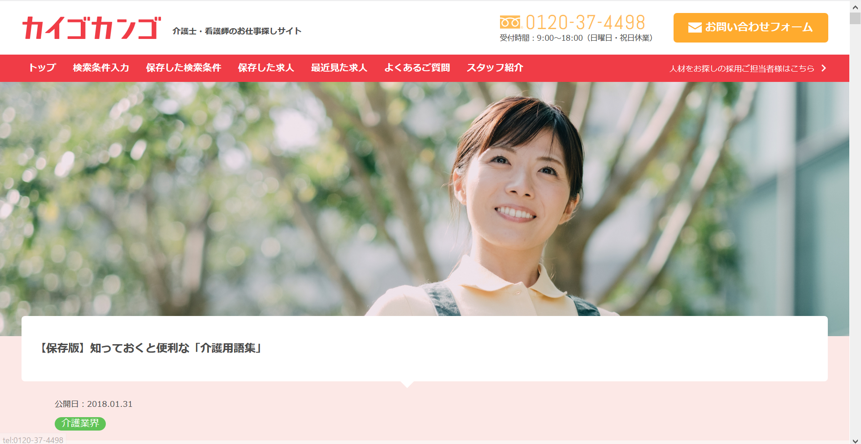

Slide 4
検索が簡便
ベネッセ
スタイルケア
日本リックケア
ステーション
セント
スタッフ
解説が簡素
解説が複雑
セント
カレッジ
WAM NET
カイゴカンゴ
検索が煩雑

Slide 5
検索が簡便
ベネッセ
スタイルケア
ケア用語ナビ
日本リックケア
ステーション
セント
スタッフ
解説が簡素
解説が複雑
セント
カレッジ
WAM NET
カイゴカンゴ
検索が煩雑

Slide 6
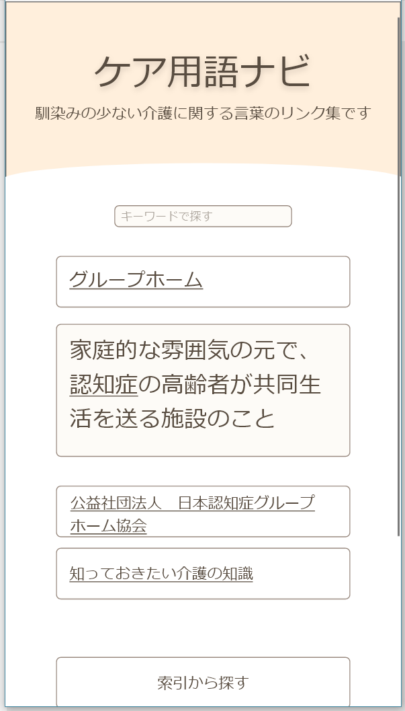
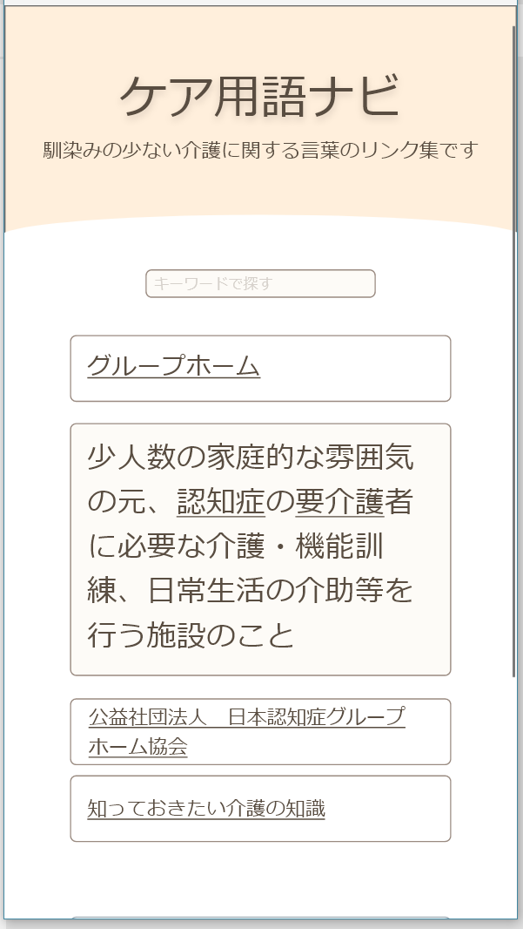
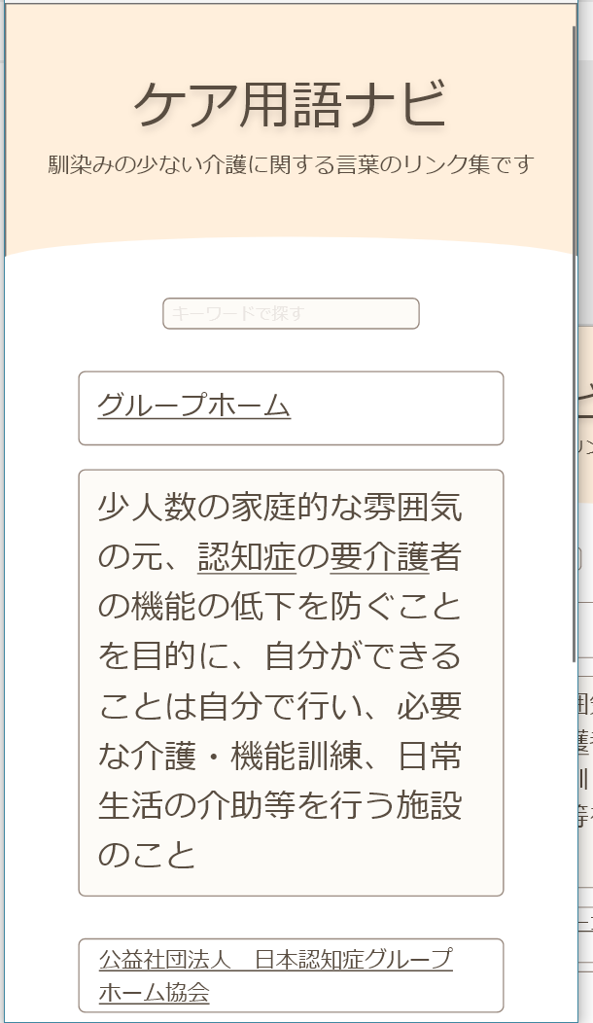

Slide 7
グループホーム
認知症高齢者が、住み慣れた環境で、自立した生活を継続できるように、少人数で共同生活を営む住居またはその形態である。これらの居住者に対する日常生活援助等のサービスを指す意味でも用いられる。介護保険制度において、要介護１～５、要支援２と認定された認知症の利用者を対象とする（介護予防）認知症対応型共同生活介護として位置づけられている。
要介護状態（ヨウカイゴジョウタイ）
身体上または精神上の障害があるために、入浴、排せつ、食事等の日常生活における基本的な動作の全部または一部について、６か月間にわたり継続して常時介護を要すると見込まれる状態で、要介護状態区分（要介護１～５）のいずれかに該当する者をいう。
認知症
一度獲得された知能が、脳の器質的な障害により持続的に低下したり、失われることをいう。一般に認知症は器質障害に基づき、記銘・記憶力、思考力、計算力、判断力、見当識の障害がみられ、知覚、感情、行動の異常も伴ってみられることが多い。記憶に関しては、短期記憶がまるごと失われることが多いが、長期記憶については保持されていることが多い。従来使用されていた「痴呆」という用語は侮蔑を含む表現であることなどから、「認知症」という表現が使用されることとなった。
要支援状態（ヨウシエンジョウタイ）
身体上もしくは精神上の障害があるために、入浴、排せつ、食事等の日常生活における基本的な動作の全部または一部について、６か月間にわたり継続して常時介護を要する状態の軽減もしくは悪化の防止に特に資する支援を要すると見込まれ、または身体上もしくは精神上の障害があるため、６か月間にわたり継続して日常生活を営むのに支障があると見込まれる状態で、要支援状態区分（要支援１・２）のいずれかに該当する者をいう。
介護保険制度（カイゴホケンセイド）
加齢に伴い要介護状態または要支援状態に陥ることを保険事故（この制度の保険料・税金で補助する生活上の出来事）とする保険制度の総称。社会保険の一つ（他には、年金保険、医療保険、雇用保険、労災保険がある）。介護保険は、被保険者の要介護状態や要支援状態に関して必要な保険給付（サービスの利用料を保険料・税金で補助すること）を行う。

Slide 8
グループホーム
家庭的な雰囲気の元で、認知症の要介護者に必要な介護・機能訓練、日常生活の介助等を行う施設
認知症
一度獲得した知識が、脳の器質的な障害により持続的に低下し、失われること
要介護者
要介護状態にある65歳以上の者、または40歳以上65歳未満の者で要介護状態の原因が特定疾病によって生じたもの
特定疾病
加齢に伴って生ずる心身の変化に起因し、要介護状態の原因である心身の障害を生じさせると認められる疾病
要介護状態
日常生活における基本的な動作について、6カ月にわたり継続して常時介護を要すると見込まれる状態

